Slide 1



MÜKELLEFLERİN VERGİSEL YÜKÜMLÜLÜKLERİ VE E- UYGULAMALAR
MÜKELLEF HİZMETLERİ DAİRE BAŞKANLIĞI
Ekim 2025

Slide 2




SUNUM PLANI
İşe Başlayan Ve İşi Bırakan Mükelleflerin Vergisel Yükümlülükleri
E- Vergi Uygulamaları
Mükelleflerin İdare İle İletişim Kanalları

Slide 3














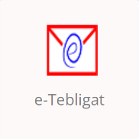

İŞE BAŞLAMA SÜREÇLERİ
YENİ NESİL ÖKC
KULLANIMI
ELEKTRONİK
HİZMETLER

Slide 4







İŞE BAŞLAMA SÜREÇLERİ

Slide 5

GERÇEK KİŞİLERDE İŞE BAŞLAMA BİLDİRİMİ
İşe başlamayı bildirmekle yükümlü olan mükellefler şunlardır:
Vergiye tabi ticaret ve sanat erbabı,
Serbest meslek erbabı,
Kurumlar Vergisi mükellefleri,
Kolektif ve adi şirket ortaklarıyla komandit şirketlerin komandite ortakları,
İşe başlamanın, “İşe Başlama/Bırakma Bildirimi” ile bağlı bulunulan vergi dairesine;
Mükellefin kendisi tarafından veya
1136 sayılı Avukatlık Kanununa göre ruhsat almış avukatlar veya
3568 sayılı Kanuna göre yetki almış meslek mensuplarınca
işe başlama tarihinden itibaren 10 gün içinde bildirilmesi gerekmektedir.

Slide 6
GERÇEK KİŞİLERDE İŞE BAŞLAMA BİLDİRİMİ
İşe başlama/bırakma/değişiklik bildirimi;
Vergi dairesine bizzat giderek,
Posta ile gönderilerek,
Gerçek kişilerde, vergi dairesine gitmeden Dijital Vergi Dairesi aracılığı ile sistem üzerinden,
GİB Mobil Uygulaması (Google Play, App Store, Huawei AppGallery) indirilerek uygulama üzerinden,
gerçekleştirilebilir.

Slide 7
TÜZEL KİŞİLERDE İŞE BAŞLAMA BİLDİRİMİ
Kurumlar vergisi mükellefi olan;
Anonim şirket,
Limited şirket,
Sermayesi paylara bölünmüş komandit şirketlerin,
Tescil için ticaret sicil müdürlüklerine başvuranların işe başlama bildirimleri, bunların kuruluş bilgilerini içeren “Tüzel Kişi Kuruluş Bildirimi”nin ticaret sicili müdürlüklerince Gelir İdaresi Başkanlığı’na elektronik ortamda aktarılması suretiyle yapılır.
Bu mükelleflerin ayrıca İşe Başlama/Bırakma Bildirimi vermelerine gerek bulunmamaktadır.

Slide 8

ELEKTRONİK YOKLAMA SİSTEMİ
İşe başlama/bırakma bildirimi üzerine vergi dairesince mükellefiyet tesisi işlemi gerçekleştirilir ve “Elektronik Yoklama Sistemi” üzerinden mükellef nezdinde yoklama yapılır.
Mükellef nezdinde yapılan yoklamalar;
İşe başlama yoklamaları, mükellefiyetin tesis edildiği tarihten itibaren en geç 15 gün,
Mükellef imzası ile birlikte serbest muhasebeci, serbest muhasebeci mali müşavir tarafından imzalanmış veya yeminli mali müşavirlerce tasdik edilmiş olan işe başlama / bırakma bildirimi üzerine yapılacak yoklamalar bir ay,
İşi bırakma dilekçesine ilişkin terk yoklamaları, terk dilekçesinin vergi dairesi kayıtlarına girdiği tarihten itibaren en geç 15 gün,
Özellikli durumlarda yapılacak yoklamalar aynı gün, aynı gün yapılmasının mümkün olmaması halinde ertesi gün,
Diğer yoklamalar en geç bir ay,
içinde sonuçlandırılır.

Slide 9

DEĞİŞİKLİK BİLDİRİMİ
İş yeri adres değişikliklerinin (İş ve teşebbüsün bir yerden diğer bir yere nakledilmesi adres değişikliği sayılır.),
Yeni bir vergiye tabi olmayı, mükellefiyet şeklinde değişikliği ve mükellefiyetten muaflığa geçmeyi gerektiren değişikliklerin,
Aynı teşebbüs veya işletmeye dahil bulunan işyerlerinin sayısında artış veya azalış olduğunda bu değişikliğin,
1 ay içerisinde vergi dairesine bildirilmesi gerekmektedir.

Slide 10


İŞİ BIRAKMA BİLDİRİMİ
İşi Bırakma: Vergiye tabi olmayı gerektiren muamelelerin tamamen durdurulması ve sona ermesini ifade eder. İşlerin herhangi bir sebep yüzünden geçici bir süre için durdurulması işi bırakma sayılmaz.
Gerçek kişilerde ölüm işi bırakma hükmündedir. Mükellefin ölümünün mirası reddetmemiş mirasçılardan herhangi biri tarafından bildirilmesi diğer mirasçıları bu ödevden kurtarır.
Mükelleflerden işi bırakanların, faaliyetlerinin sona erdiği tarihten itibaren bir ay içerisinde bu durumu bağlı bulundukları vergi dairesine “İşe Başlama/İşi Bırakma Bildirimi” veya dilekçe ile bildirmesi gerekmektedir.

Slide 11
BİLDİRİMİN SÜRESİNDE YAPILMAMASININ YAPTIRIMLARI
İşe başlamanın on gün içinde bağlı bulunulan vergi dairesine bildirilmemesi halinde birinci derece usulsüzlük cezası kesilecektir.
Mükelleflerin değişiklik ve işi bırakma bildirimlerinin durumun vukuu tarihinden itibaren bir ay içerisinde yapılmaması halinde ikinci derece usulsüzlük cezası uygulanır.

Slide 12


BELGE DÜZENLEME - TEMİNİ - İPTALİ
Mükelleflerin tutulan kayıtları ve üçüncü şahıslarla olan ilişki ve işlemlere ait kayıtlarını belgelendirmesi bir zorunluluktur.
Kullanılacak belgelerin, bağlı bulundukları vergi dairesinin il sınırları içerisinde kalan anlaşmalı matbaalarca basılmış olması veya noterlere tasdik ettirilmiş olması gerekmektedir.
Mükelleflerin işi bıraktıklarında, kullanılmamış belgeler ile en son kullanılan ciltleri, işi bırakma bildiriminde bulunacakları süre içinde vergi dairesine ibraz ederek kullanılmamış belgelerin iptalini sağlaması gerekmektedir.

Slide 13

e-FATURA
e-Fatura Vergi Usul Kanunu mükerrer 242 nci maddesine göre; elektronik belge, şekil hükümlerinden bağımsız olarak bu Kanuna göre düzenlenmesi zorunlu olan belgelerde yer alan bilgileri içeren elektronik kayıtlar bütünüdür.
e-Fatura belgesi, yeni bir belge türü olmayıp, kâğıt ortamdaki “Fatura” belgesi ile aynı hukuki niteliklere sahiptir

Slide 14
e-FATURA UYGULAMASINA GEÇİŞ ZORUNLULUĞU
1) Brüt satış hasılatı;
2018, 2019 veya 2020 hesap dönemleri için 5 Milyon TL,
2021 hesap dönemi için 4 Milyon TL,
2022 veya müteakip hesap dönemleri için 3 Milyon TL
ve üzeri olan mükellefler e-faturaya geçmek zorundadırlar.

Slide 15
e-FATURA UYGULAMASINA GEÇİŞ ZORUNLULUĞU
2) Mal veya hizmetlerin alınması, satılması, kiralanması veya dağıtımı işlemlerinin gerçekleştirilmesine aracılık etmek üzere internet ortamında başkalarına ait iktisadi ve ticari faaliyetlerin yapılmasına elektronik ticaret ortamını sağlayan gerçek ya da tüzel kişi aracı hizmet sağlayıcıları, internet ortamında reklamların yayınlanmasına aracılık faaliyetinde bulunan internet reklamcılığı hizmet aracıları ile kendilerine veya aracı hizmet sağlayıcılarına ait internet sitelerinde veya diğer her türlü elektronik ortamda mal veya hizmet satışını gerçekleştiren mükelleflerden,
2020 veya 2021 hesap dönemleri için 1 Milyon TL,
2022 veya müteakip hesap dönemleri için 500 Bin TL
ve üzeri brüt satış hasılatı olan mükellefler e-faturaya geçmek zorundadırlar.

Slide 16
e-FATURA UYGULAMASINA GEÇİŞ ZORUNLULUĞU
3) Gayrimenkul ve/veya motorlu taşıt, inşa, imal, alım, satım veya kiralama işlemlerini yapanlar ile bu işlemlere aracılık faaliyetinde bulunan mükelleflerden,
2020 veya 2021 hesap dönemleri için 1 Milyon TL,
2022 veya müteakip hesap dönemleri için 500 Bin TL
ve üzeri brüt satış hasılatı olan mükellefler e-faturaya geçmek zorundadırlar.

Slide 17
e-FATURA UYGULAMASINA GEÇİŞ ZORUNLULUĞU
4) Sosyal Güvenlik Kurumu ile sözleşme imzalayan sağlık hizmeti sunucuları ile medikal malzeme ve ilaç/etken madde temin eden tüm mükellefler (hastane, tıp merkezleri, eczaneler, tıbbi cihaz ve malzeme tedarikçileri vb.),
5) Kültür ve Turizm Bakanlığı ile belediyelerden yatırım ve/veya işletme belgesi almak suretiyle konaklama hizmeti veren otel işletmeleri,
6) ÖTV Kanununa ekli I sayılı listedeki malların imali, ithali, teslimi vb. faaliyetleri nedeniyle EPDK’dan lisans alan (bayilik lisansı dâhil) mükellefler,
7) ÖTV Kanununa ekli (III) sayılı listedeki malları imal, inşa ve/veya ithal edenler,
8) Sebze ve Meyveler ile Yeterli Arz ve Talep Derinliği Bulunan Diğer Malların Ticaretinin Düzenlenmesi Hakkında Kanun hükümlerine göre komisyoncu veya tüccar olarak sebze ve meyve ticaretiyle iştigal eden mükellefler,
9) Şarj Hizmeti Yönetmeliği kapsamında Enerji Piyasası Düzenleme Kurumundan şarj ağı işletmeci lisansı alan mükellefler ile bu mükellefler tarafından sertifika verilen şarj istasyonu işletmecileri,

Slide 18
e-FATURA UYGULAMASINA GEÇİŞ ZORUNLULUĞU
10/a- Mal veya hizmetlerin alınması, satılması, kiralanması veya dağıtımı işlemlerinin gerçekleştirilmesine aracılık etmek üzere internet ortamında başkalarına ait iktisadi ve ticari faaliyetlerin yapılmasına elektronik ticaret ortamını sağlayan gerçek ya da tüzel kişi aracı hizmet sağlayıcıları,
10/b- İnternet ortamında gerçek ve tüzel kişilere ait gayrimenkul, motorlu araçların satılmasına veya kiralanmasına ilişkin ilanları yayınlayan internet sitelerinin sahipleri veya işleticileri,
10/c- İnternet ortamında reklamların yayınlanmasına aracılık faaliyetinde bulunan internet reklamcılığı hizmet aracıları;
e-faturaya geçmek zorundadır.

Slide 19
e-ARŞİV FATURA
e-Fatura uygulamasına dahil olan mükellefler,
Aracı hizmet sağlayıcıları, internet ortamında ilan yayınlayanlar, internet reklamcılığı hizmet aracıları ile kendilerine veya aracı hizmet sağlayıcılarına ait internet sitelerinde veya diğer her türlü elektronik ortamlarda mal veya hizmet satışını gerçekleştirenler,
Kendilerine veya aracı hizmet sağlayıcılarına ait internet sitelerinde veya diğer her türlü elektronik ortamlarda mal veya hizmet satışını gerçekleştiren mükelleflerden 2022 veya müteakip hesap dönemleri için 500 Bin TL ve üzeri brüt satış hasılatı (veya satışları ile gayrisafi iş hasılatı) olanlar,
e-arşiv faturaya geçmek zorundadır.
e-Fatura ve e-Arşiv Fatura uygulamasına kayıtlı olmayan mükelleflerce vergi mükelleflerine veya mükellef olmayanlara düzenlenecek faturaların; vergiler dahil toplam tutarın 3 Bin TL’yi aşması, 2026 yılı başından itibaren ise tutarına bakılmaksızın Başkanlığın “earsivportal.efatura.gov.tr/intragiris.html” adresinde yer alan e-Arşiv Fatura Portalı (İnteraktif) üzerinden Dijital Vergi Dairesi kullanıcı kodu ve şifresi ile giriş yaparak e-Arşiv Fatura olarak düzenlenmesi gerekir.

Slide 20


TAHSİLAT - ÖDEMELERİN BELGELENDİRİLMESİ
Birinci ve ikinci sınıf tüccarların,
Kazancı basit usulde tespit edilenlerin,
Defter tutan çiftçilerin,
Serbest meslek erbaplarının,
Vergiden muaf esnafların,
Mükellef Olmayanların (Nihai Tüketiciler Dahil),
(mükellef olmayanların kendi aralarında yapacakları işlemler hariç olmak üzere) kendi aralarında ve bu kapsamda olmayanlarla yapacakları KDV dahil 30.000 TL’yi aşan tahsilat ve ödemelerini, aracı finansal kurumlar kanalıyla yapmaları ve bu tahsilat ve ödemeleri söz konusu kurumlarca düzenlenen belgelerle tevsik etmeleri zorunludur.

Slide 21



DEFTER TUTMAYA İLİŞKİN KURALLAR
DEFTER TUTMA MECBURİYETİ BULUNANLAR
Ticaret ve sanat erbabı,
Ticaret şirketleri,
İktisadi kamu müesseseleri,
Dernek ve vakıflara ait iktisadi işletmeler,
Serbest meslek erbabı,
Çiftçiler (Gerçek usulde mükellef olanlar),
İktisadi kamu müesseseleri ile dernek ve vakıflara ait iktisadi işletmeler defter tutma bakımından tüccarların tabi olduğu hükümlere tabidirler.

Slide 22

DEFTER TUTMAYA İLİŞKİN KURALLAR
DEFTER TUTMA MECBURİYETİ BULUNMAYANLAR
Gelir vergisinden muaf olan esnaf ve gerçek usulde vergiye tabi olmayan çiftçiler,
Gelir Vergisi Kanununa göre kazançları basit usulde tespit edilenler,
Kurumlar vergisinden muaf olan
a) İktisadi kamu müesseseleri,
b) Dernek ve vakıflara ait iktisadi işletmeler,
defter tutmak zorunda değildir.
Ancak bu mükellefler muaf olmadıkları vergiler için defter tutmak zorundadır.

Slide 23


DEFTER TUTMAYA İLİŞKİN KURALLAR
1 inci sınıf tüccarlar, bilanço esasına göre,
2 nci sınıf tüccarlar, işletme hesabı esasına göre,
defter tutarlar.
Ticari Kazanç Elde Eden Mükellefler;
Bilanço esasında;
Yevmiye defteri (günlük defter),
Defteri kebir (büyük defter) ve
Envanter defteri ,
tutarlar.
İşletme hesabı esasında,
İşletme hesabı defteri (Defter Beyan Sistemi üzerinden) tutarlar.

Slide 24

DEFTER TUTMAYA İLİŞKİN KURALLAR
Serbest Meslek Kazancı Elde Eden Mükellefler;
Serbest meslek kazanç defteri
(Defter Beyan Sistemi üzerinden) tutarlar.
Zirai Kazanç Elde Eden Mükellefler;
Gerçek usulde vergiye tabi çiftçiler;
Çiftçi işletme defteri,
İsterlerse bilanço defteri,
tutarlar.

Slide 25

ELEKTRONİK ORTAMDA DEFTER TUTMA
Elektronik defter (e-Defter) uygulamasından yararlanmak isteyen mükelleflerin;
Bilanço esasına göre defter tutması ve
edefter.gov.tr’de yayımlanan uyumlu yazılımcıların birinden e-Defter uyumlu yazılım hizmeti alması halinde,
e-Defter uygulamasına geçmeleri için Gelir İdaresi Başkanlığınca izin verilebilecektir.
Zorunluluk kapsamına giren defterler;
Yevmiye Defteri
Büyük Defter (Defter-i Kebir)
Uygulamaya geçilmesi, mükelleflerin defter ve belgelere ilişkin muhafaza ve ibraz ödevlerini ortadan kaldırmamaktadır.

Slide 26
ELEKTRONİK ORTAMDA DEFTER TUTMA
e-Defter uygulamasına dahil olanlar edefter.gov.tr internet adresinde duyurulan format ve standartlara uygun olarak aylık veya geçici vergi dönemleri bazında elektronik defterlerini oluşturmaya ve saklamaya başlayacaklardır.
e-Defteri, gerçek kişi mükellefler e-imza veya mali mühür ile
tüzel kişi mükellefler ise mali mühür ile imzalar.
Hesap döneminin ilk ayına ait beratın alınması açılış onayı,
son ayına ait beratın alınması kapanış onayı,
diğer aylara ait beratların alınması is ilgili aylara ait defterlerin
noter onayı yerine geçer.
Aylık Yükleme Tercihinde Bulunulması Halinde |  |  | Geçici Vergi Dönemleri Bazında Yükleme Tercihinde Bulunulması Halinde
Dönem | Gelir Vergisi Mükellefleri | Diğer Mükellefler | Dönem | Gelir Vergisi Mükellefleri | Diğer Mükellefler
Ocak | Mayıs ayının 10 uncu gün sonu | Mayıs ayının 14 üncü gün sonu | Ocak- Şubat-Mart | Haziran ayının 10 uncu gün sonu | Haziran ayının 14 üncü gün sonu
Şubat | Haziran ayının 10 uncu gün sonu | Haziran ayının 14 üncü gün sonu
Mart | Temmuz ayının 10 uncu gün sonu | Temmuz ayının 14 üncü gün sonu
Nisan | Ağustos ayının 10 uncu gün sonu | Ağustos ayının 14 üncü gün sonu | Nisan-Mayıs-Haziran | Eylül ayının 10 uncu gün sonu | Eylül ayının 14 üncü gün sonu
Mayıs | Eylül ayının 10 uncu gün sonu | Eylül ayının 14 üncü gün sonu
Haziran | Ekim ayının 10 uncu gün sonu | Ekim ayının 14 üncü gün sonu
Temmuz | Kasım ayının 10 uncu gün sonu | Kasım ayının 14 üncü gün sonu | Temmuz-Ağustos-Eylül | Aralık ayının 10 uncu gün sonu | Aralık ayının 14 üncü gün sonu
Ağustos | Aralık ayının 10 uncu gün sonu | Aralık ayının 14 üncü gün sonu
Eylül | Ocak ayının 10 uncu gün sonu | Ocak ayının 14 üncü gün sonu
Ekim | Şubat ayının 10 uncu gün sonu | Şubat ayının 14 üncü gün sonu | Ekim-Kasım-Aralık | Gelir vergisi beyannamesinin verileceği ayı takip eden ayın 10 uncu gün sonu | Kurumlar vergisi beyannamesinin verileceği ayı takip eden ayın 14 üncü gün sonu
Kasım | Mart ayının 10 uncu gün sonu | Mart ayının 14 üncü gün sonu
Aralık | Gelir vergisi beyannamesinin verileceği ayı takip eden ayın 10 uncu gün sonu | Kurumlar vergisi beyannamesinin verileceği ayı takip eden ayın 14 üncü gün sonu

Slide 27
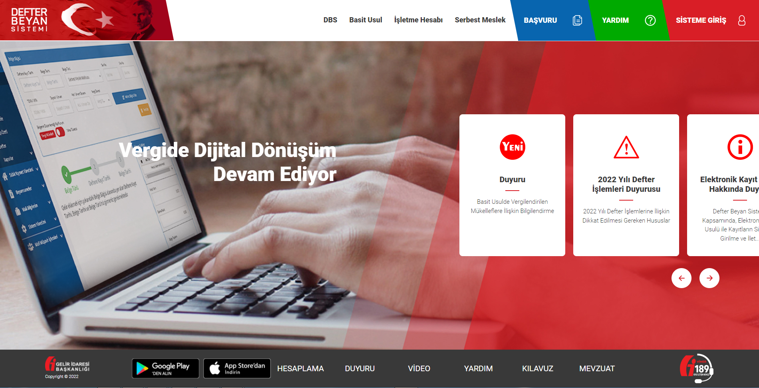
DEFTER-BEYAN SİSTEMİ
Serbest meslek kazancı elde eden,
İşletme hesabı esasına göre defter tutan,
Basit usule tabi olan,
mükelleflerin Defter-Beyan Sistemini kullanması zorunludur.
Sisteme defterbeyan.gov.tr adresi üzerinden giriş yapılabilir.

Slide 28

DEFTER KAYIT SÜRELERİ
Ticari Kazanç Elde Eden Mükellefler, tutmak zorunda olduğu defterlere, işlemleri 10 gün içinde kaydetmelidir.

Slide 29

DEFTER TASDİKİ
Bilanço ve işletme hesabı esasına göre defter tutan mükellefler ile
Serbest meslek kazancı elde eden mükellefler
tutacakları defterleri işe başlamadan önce tasdik ettirmek zorundadırlar.
Elektronik ortamda tutulan defterlerin tasdik zorunluluğu yoktur.

Slide 30

DEFTER TASDİK ZAMANLARI
Öteden beri işe devam etmekte olanlar, defterin kullanılacağı yıldan önce gelen son ayda,
Hesap dönemleri Hazine ve Maliye Bakanlığı tarafından tespit edilenler, defterin kullanılacağı hesap döneminden önce gelen son ayda,
Yeniden işe başlayanlar, sınıf değiştirenler ve yeni bir mükellefiyete girenler, işe başlama, sınıf değiştirme ve yeni mükellefiyete girme tarihinden önce,
Vergi muafiyeti kalkanlar, muaflıktan çıkma tarihinden başlayarak on gün içinde,
Defterlerin dolması dolayısıyla veya diğer sebeplerle yıl içinde yeni defter kullanmaya zorunlu olanlar, bunları kullanmaya başlamadan önce,
Defterlerini ertesi yıl da kullanmak isteyenler ocak ayı içinde, hesap dönemleri Hazine ve Maliye Bakanlığınca tespit edilenler bu dönemin ilk ayı içinde
tasdik ettirmek zorundadırlar.

Slide 31



MUHAFAZA - İBRAZ VE BİLGİ VERME ÖDEVİ
Defter tutmak mecburiyetinde olanların; defter ve belgeleri, ilgili bulundukları yılı takip eden takvim yılından başlayarak 5 yıl süreyle muhafaza etme zorunluluğu bulunmaktadır.
Defter, belge ve diğer kayıtlarınızı bu 5 yıl içinde, yetkili makam ve memurlar talep ettiğinde ibraz etmek zorunda olduğunuzu unutmayınız.
Defter-Beyan Sistemi kapsamındaki mükelleflerin Sistem’de tuttukları defter ve kayıtlarının muhafaza yükümlülüğü Gelir İdaresi Başkanlığına aittir.

Slide 32



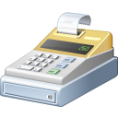
ÖDEME KAYDEDİCİ CİHAZ / YENİ NESİL ÖKC KULLANIMI
Perakende ticaretle uğraşan birinci ve ikinci sınıf tüccarlar, fatura vermek mecburiyetinde olmadıkları satışların ve yaptıkları işlerin belgelendirilmesinde YN ÖKC veya Güvenli Mobil Ödeme ve Elektronik Belge Yönetim Sistemi (GMÖEBYS) kullanmak zorundadır. İşe yeni başlayan veya sonradan YN ÖKC kullanma mecburiyeti kapsamına giren mükelleflerin bu mecburiyetleri, işe başlama ve mecburiyet kapsamına girme tarihinden itibaren 30 gün içinde başlamaktadır. Bu süre, kalkınmada birinci ve ikinci derecede öncelikli yörelerdeki faaliyetleri ile ilgili olarak 60 gün olarak belirlenmiştir.
YN ÖKC veya GMÖEBYS’ye ilişkin cihaz kullananların en az bir banka veya diğer kuruluş ya da ödeme hizmet sağlayıcısı ile üye iş yeri anlaşması yaparak banka veya kredi kartı ile ödeme imkânı sunması da zorunludur.
Ödeme kaydedici cihazın belirlenen süre içinde alınmaması halinde özel usulsüzlük cezası kesilir.

Slide 33
YENİ NESİL ÖDEME KAYDEDİCİ CİHAZ (YN ÖKC) KULLANMA MECBURİYETİ
Yeni Nesil Ödeme Kaydedici Cihazlar (YN ÖKC); internet yoluyla Gelir İdaresi Başkanlığına güvenli şekilde veri aktarabilen ve iletişim kurabilen bilgisayar tabanlı cihazlardır.
Eski Nesil ÖKC'lerin 1/7/2024 tarihine kadar Yeni Nesil ÖKC’ler ile değiştirilmesi zorunludur.
Hazine ve Maliye Bakanlığınca faaliyetlerinde ÖKC kullanım zorunluluğu bulunmadığı bildirilen mükelleflerin, YN ÖKC kullanma mecburiyeti de bulunmamaktadır.
Perakende mal ve hizmet satışında bulunan ancak Hazine ve Maliye Bakanlığınca ÖKC kullanma mecburiyeti dışında bırakılanlar ile kurumlar vergisinden muaf olan kurumlar isteğe bağlı olarak YN ÖKC kullanabilirler.
YN ÖKC uygulamasına ilişkin Tebliğ, kılavuz düzenlemeleri, forum, sık sorulan sorular ve cevapları, duyurular ve benzeri diğer konulara ynokc.gib.gov.tr internet sayfamızdan ulaşabilirsiniz.

Slide 34



ELEKTRONİK HİZMETLER
Dijital Vergi Dairesi
e-Beyanname
İnteraktif/İnternet Vergi Dairesi
e-Fatura
Hazır Beyan Sistemi
e-Arşiv
Borç Sorgulama ve Ödeme
E-Defter
Defter Beyan Sistemi
e-Tebligat
İadem Nerede
e-Yoklama
Özelge Sistemi
e-Bilet
Mükellef e-Posta İletişim Sistemi
e-İrsaliye
Mükellef Geri Bildirim Sistemi
e- Serbest Meslek Makbuzu

Slide 35
DİJİTAL VERGİ DAİRESİ
Gelir İdaresi Başkanlığı tarafından elektronik ortamda sunulan hizmetlerin tek çatı altında birleştirilerek kişilerin tüm uygulamalara kolay, hızlı ve güvenli bir şekilde erişim sağlanması amacıyla hayata geçirilen Dijital Vergi Dairesi üzerinden; borç sorgulama ve kısmi ödeme dahil tüm borç ödeme işlemleri, borç durum yazısı, sicil bilgilerine erişim gibi vergisel işlemler vergi dairesine gitmeden 7/24 kesintisiz ve güvenli olarak yapılabilir.

Slide 36

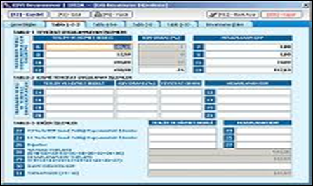
E-BEYANNAME
Beyannamelerin elektronik ortamda gönderilmesi uygulamasından;
Elektronik beyanname kullanıcı kodu, parola ve şifre alma şartlarını taşıyan mükellefler, vergi dairesine müracaat ederek kullanıcı kodu, parola ve şifre almak suretiyle,
Kendileri kullanıcı kodu parola ve şifre alma şartlarını taşımayan mükellefler ise elektronik beyanname göndermek üzere aracılık yetkisi alan serbest muhasebeci ve serbest muhasebeci mali müşavir aracılığıyla,
yararlanabilirler.

Slide 37

BEYANNAME VERME - ÖDEME DÖNEMLERİ
Mükelleflerin; vergi türlerine göre beyan ve ödeme süreleri, bildirimlerin verilme süreleri ile elektronik defter beratlarının yüklenme süreleri gibi vergisel yükümlülükleri takip edebilmesi amacıyla “2025 Yılı Vergi Takvimi” gib.gov.tr internet sayfasındaki “Vergi Takvimi” bölümünde kullanıma sunulmuştur.
Vergi Takvimindeki süreler, resmi tatil günleri ve mali tatil dikkate alınarak hazırlanmıştır.
gib.gov.tr
Ana Sayfa
Vergi Takvimi

Slide 38





HAZIR BEYAN SİSTEMİ
Hazır Beyan Sistemi ile Beyanname Vermek Çok Kolay!
İlk defa beyanname verecek olsanız dahi,
vergi dairesine gitmeden,
Ücret, kira, menkul sermaye iradı ile diğer kazanç ve iratlarınıza
ilişkin önceden hazırlanmış beyannamenizi kontrol edip
onaylayarak gönderebilirsiniz.

Slide 39

e-TEBLİGAT
Elektronik Tebligat, tebliği gereken belgelerin, e-Tebligat Sistemi ile mükelleflerin elektronik adreslerine tebliğ edilmesidir. Bu tebliğ fiziki ortamda yapılan tebligat ile aynı sonucu doğurur.
Kendisine elektronik ortamda tebliğ yapılabilecek olanlar aşağıda belirtilmiştir:
a) Kurumlar vergisi mükellefleri
b)Ticari, zirai ve mesleki kazanç yönünden gelir vergisi mükellefiyeti bulunanlar (Kazançları basit usulde tespit edilenlerle gerçek usulde vergiye tabi olmayan çiftçiler hariç)
c)1/1/2025 tarihinden itibaren ÖTV Kanununa ekli (II) sayılı listedeki mallardan kayıt ve tescile tabi olanların ilk iktisabında adına kayıt ve tescil yapılan gerçek ve tüzel kişiler ile tüzel kişiliği olmayan teşekküller
ç) İsteğe bağlı olarak kendilerine elektronik tebligat yapılmasını talep edenler
Kurumlar vergisi mükellefleri işe başlama tarihini takip eden 15 gün içerisinde, gelir vergisi mükellefleri ise mükellefiyet tesisi sırasında Elektronik Tebligat Talep Bildiriminde bulunmak ve Elektronik Tebligat Sistemini kullanmak zorundadır.
1/1/2025 tarihinden itibaren ÖTV Kanuna ekli (II) sayılı listedeki mallardan kayıt ve tescile tabi olanları iktisap eden tüzel kişiler, tüzel kişiliği olmayan teşekküller ve gerçek kişilerin ilk iktisap ile ilgili işlemlerinden önce e-Tebligat aktivasyonunun yapılmış olması gerekmektedir.
e-Tebligat sistemi ile gönderilen belgeler, mükellefin elektronik ortamdaki adresine ulaştığı tarihi izleyen 5. günün sonunda tebliğ edilmiş sayılır ve ayrıca posta yoluyla tebligat yapılmaz.

Slide 40
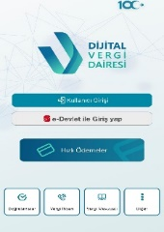

BORÇ SORGULAMA
VERGİ DAİRESİNE GİTMEDEN BORÇLARINIZI ÖĞRENEBİLİRSİNİZ
Vergi dairelerine intikal etmiş olan bütün borçlarınızı (MTV, TPC, idari para cezası, yargı harcı gibi);
Dijital Vergi Dairesi (dijital.gib.gov.tr) aracılığıyla;
Kullanıcı girişi/ Ödeme Borç İşlemleri/Borç Ödeme ve Detay
menüsünden,
GİB Mobil Uygulaması üzerinden
VİMER 189’ u arayarak
öğrenebilirsiniz.

Slide 41


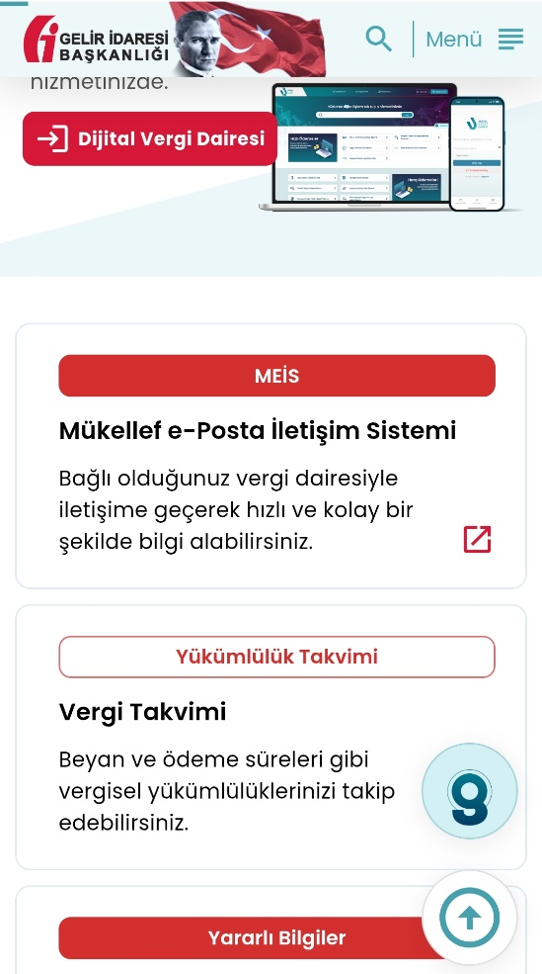
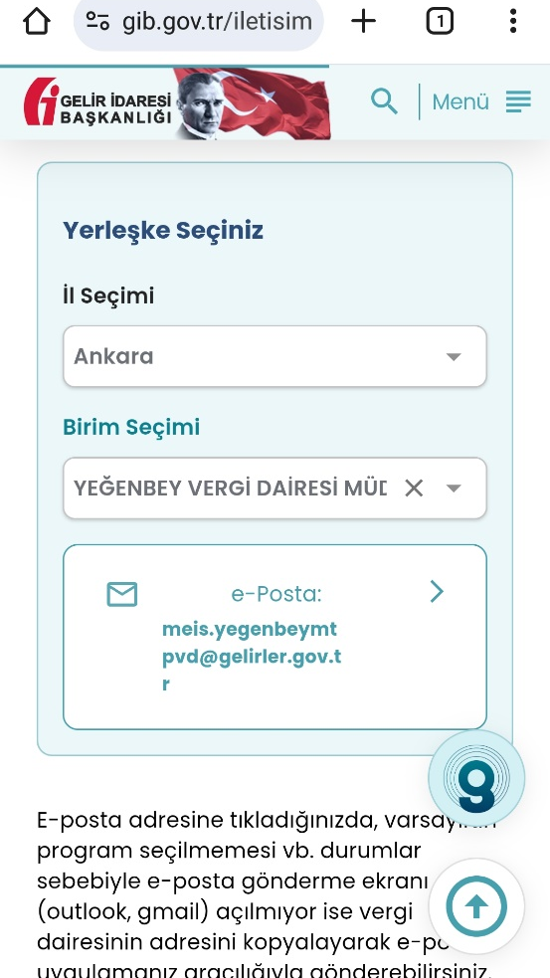
Mükellef e-Posta İletişim Sistemi (MEİS)
Mükelleflerin bağlı oldukları vergi dairesi ile kolay ve hızlı bir şekilde iletişime geçmelerini, vergisel işlem ve süreçler hakkında güncel ve doğru bilgiye ulaşmalarını ve elektronik uygulamalar konusunda yönlendirilmelerini sağlamak amacıyla telefonla iletişimin yanında farklı bir iletişim kanalı olarak Mükellef e-Posta İletişim Sistemi (MEİS) kurulmuş, tüm Türkiye’de 20 Ekim 2023 tarihi itibariyle kullanılmaya başlanmıştır.
Adım
gib.gov.tr internet ana sayfasından MEİS bölümü tıklanır.
2. Adım
Açılan sayfada il ve bağlı olunan vergi dairesi seçilerek, alt kısımda görüntülenen e-postaya soru gönderilir.

Slide 42


MÜKELLEF GERİ BİLDİRİM SİSTEMİ
Mükelleflerin, Gelir İdaresi tarafından sunulan hizmetlerle ilgili geri bildirimlerini internet üzerinden iletebilmeleri için web tabanlı, kolay ve güvenli bir ortam sunar.
Sistem aracılığıyla
Vergi Mevzuatı,
Gelir İdaresi Başkanlığı ve Vergi Dairelerinde sunulan hizmetler,
İnternet hizmetleri,
Çağrı Merkezi hizmetleri
ile ilgili önerilerinizi, sorunlarınızı ve
görüşlerinizi iletebilirsiniz.

Slide 43
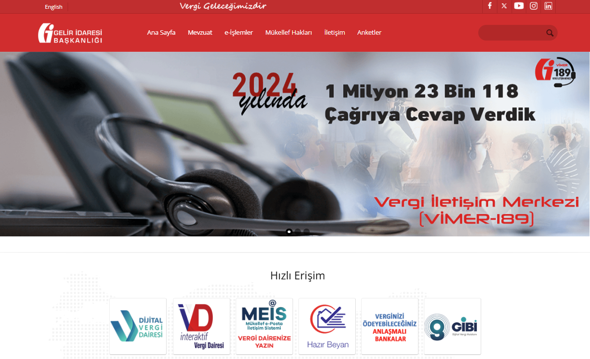















BİLGİ ALINABİLECEK KANALLAR
gib.gov.tr İnternet Sayfasından,
Vergi İletişim Merkezinden (VİMER 189),
Dijital Vergi Dairesinden,
Sosyal Medya Adreslerinden,
Mükellef e-Posta İletişim Sisteminden (MEİS)
Dijital Vergi Asistanından (GİBİ),
Vergi Dairelerinden,
Rehber ve Broşürlerden,
İnfografiklerden,
detaylı bilgi alabilirsiniz.
gibsosyalmedya

Slide 44
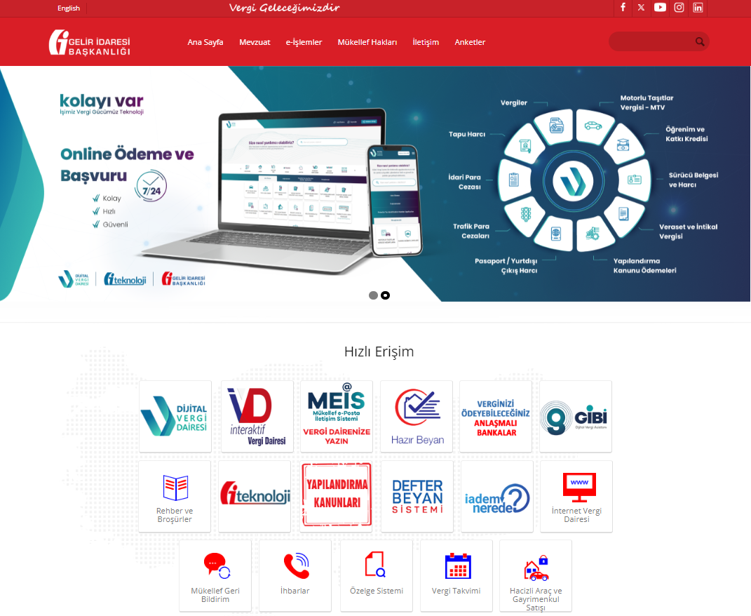

Dijital Vergi Asistanı (GİBİ)
Yapay zeka destekli, makine öğrenmesi esası ile çalışan, kullanıcıların genel nitelikli, kişiye ve duruma özel olmayan mevzuat sorularının cevaplarına ve Başkanlığımız görev alanına giren elektronik hizmetlere dair yönlendirmelere ulaşabilecekleri, 7/24 hizmet verebilme kapasitesine sahip bir uygulama olup, Dijital Vergi Asistanı (GİBİ), gib.gov.tr internet adresimizde 23.01.2023 tarihinde kullanıma açılmıştır. Uygulama sürekli kontrol, revizyon ve gelişime tabidir.
Kullanıcıların 632 adet cevaba 12.100 adet farklı söylem ile erişimi mümkündür.
17.10.2025 tarihine kadar 1.263.265 adet sorusu cevaplanmıştır.

Slide 45

VERGİ İLETİŞİM MERKEZİ (VİMER-189)
Vergi İletişim Merkezinde;
Danışma ve Bilgilendirme
Talep ve Öneri Sistemi
e-Beyanname Çağrı Hizmeti
İhbar (Telefon ve İnternet)
Borç Sorgulama ve Bilgilendirme
İngilizce e-Posta Danışmanlık
Dijital Vergi Asistanı uygulaması ile gelen soruları cevaplama ve yönlendirme
hizmetleri verilmektedir.
Vergi ile ilgili sorularınız için
Vergi İletişim Merkezine (VİMER 189)
başvurabilirsiniz.

Slide 46






VERGİ GELECEĞİMİZDİR
VERGİSİZ KAZANCA İZİN VERMEYELİM

Slide 47
TEŞEKKÜRLER

